Slide 1


ВОЗМОЖНЫЕ ЭФФЕКТЫ РАЗВИТИЯ РОССИЙСКОГО СЕЛА В КОНТЕКСТЕ ТРАНСФОРМАЦИИ МАЛЫХ И КРУПНЫХ ФОРМ ХОЗЯЙСТВОВАНИЯ
Московский академический экономический форум (МАЭФ-2025)
ВИАПИ им. А.А. Никонова
Пленарная конференция
«Социально-экономическое развитие российского села: вызовы и решения»
Зинчук Галина Михайловна,
д.э.н., доцент; профессор кафедры государственного и муниципального управления
РЭУ им. Г.В. Плеханова
Максимова Татьяна Павловна,
к.э.н., доцент; доцент кафедры Экономической теории
РЭУ им. Г.В. Плеханова
05.06.2025

Slide 2

Актуальность вопросов развития села и сельских территорий:
не только экономические , социальные, но вопросы национальной безопасности ( вопросы пространственного развития) (доля сельского населения около 25% - паспорт федеральной программы «Комплексное развитие сельских территорий» –28.12. 2024 г)
взаимосвязь со спецификой концентрации земель сельхозназначения и траекторией развития малых и крупных ФХ
эффекты трансформации массовой психологии (включая «гаджет»-поколение) по отношению к сельскому укладу жизни

Slide 3

Система взаимосвязей и детерминации процессов трансформации ФХ со сценариями развития села
Экзогенные факторы (начиная с 2010 г.)
Институциональные условия последних лет
Институциональные «ловушки» (1990-2000-е)
Технологические вызовы
РОЛЬ ЧЕЛОВЕЧЕСКОГО ФАКТОРА

Slide 4
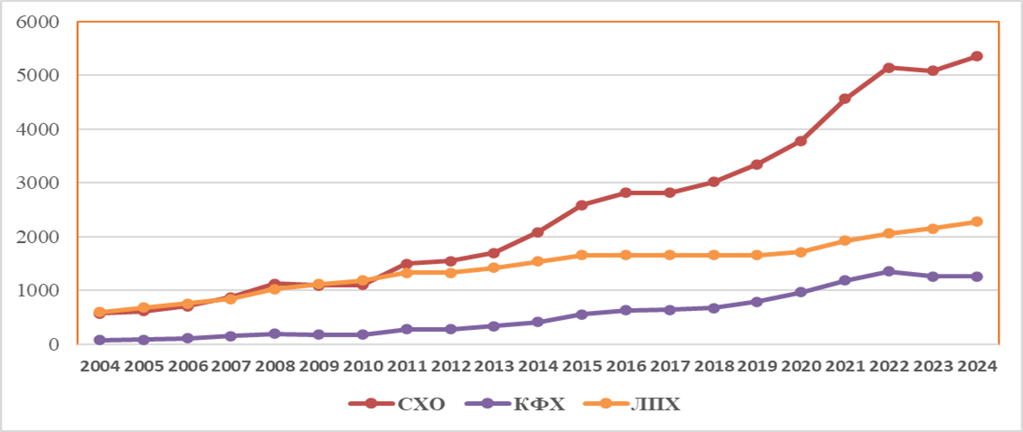
Темпы выпуска продукции сельского хозяйства,
в млрд в действ. ценах
Источник: составлено авторами на основе данных Росстата РФ

Slide 5
ГРУППЫ ДЕТЕРМИНАНТ УСТОЙЧИВОСТИ РАЗНЫХ ФХ
КРИТЕРИИ | МФХ | КФХ
Институциональные «ловушки» | +\- | +
Институциональные условия | +\- | ++\-
Экзогенные факторы | + | +
Наличие технологического потенциала | - | +
Кадры | - | ++\-

Slide 6

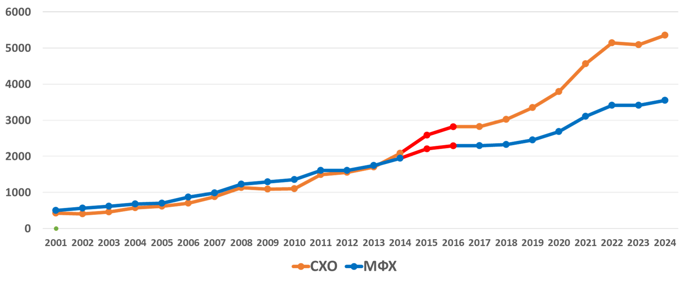




Slide 7
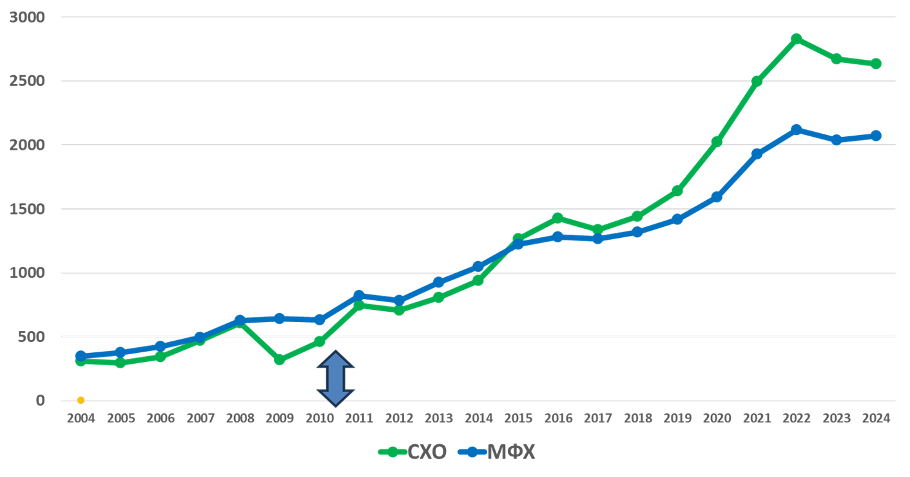


Темпы изменения объемов выпуска продукции растениеводства по основным типам ФХ, в млдр. руб

Slide 8
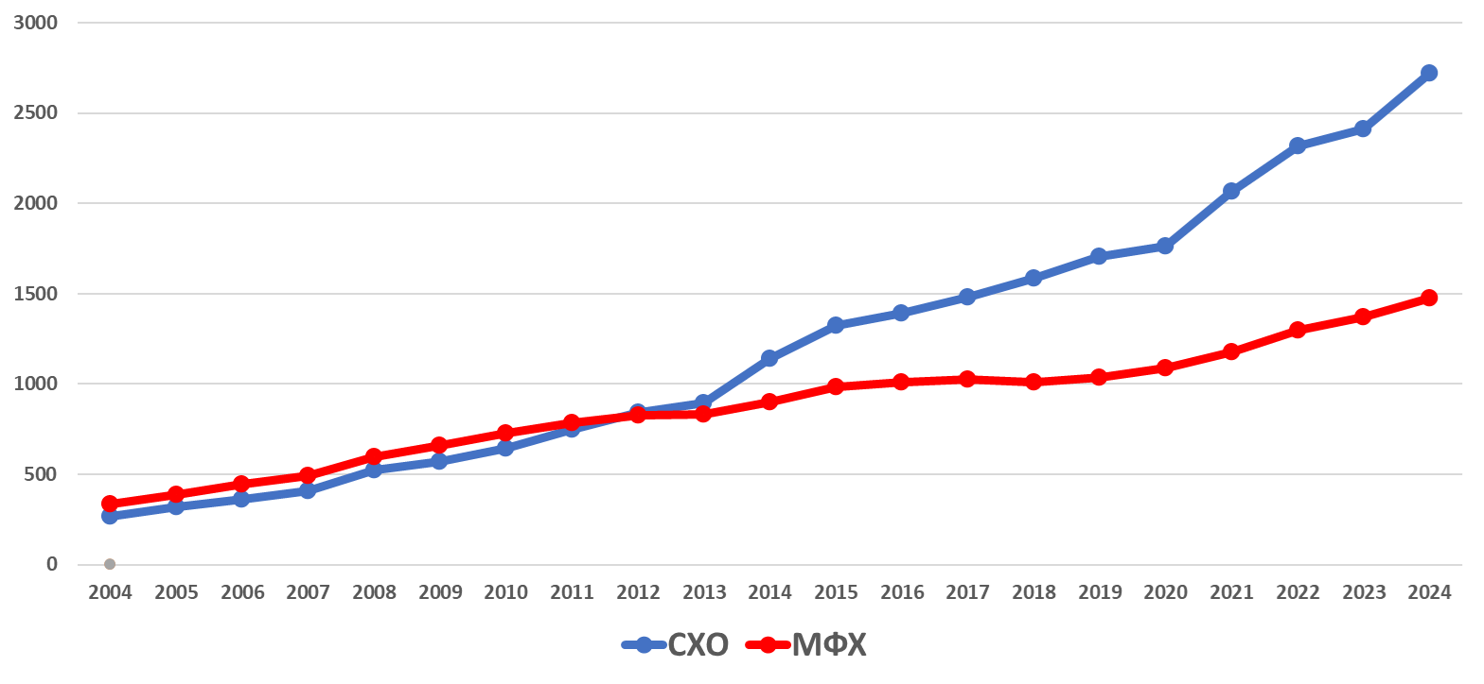


Темпы изменения объемов выпуска продукции животноводства по основным типам ФХ, в млдр.руб.

Slide 9
Какие сигналы поступают от государственных институтов?
Указ «О национальных целях развития Российской Федерации на период до 2030 года и на
В части достижения количественных показателей агропромышленной сферы экономики РФ по задаче №5 «устойчивая и динамичная экономика» необходимо:
во-первых, увеличить в ближайшие 5 лет объемы производства продукции российского АПК на четверть (или 25%) по сравнению с досанкционным периодом (2021 годом);
во-вторых, увеличить в 1,5 раза объемы экспорта сельскохозяйственной продукции.
Указ Президента Российской Федерации от 10.03.2025 № 141
"О внесении изменений в Доктрину продовольственной безопасности Российской Федерации, утвержденную Указом Президента Российской Федерации от 21 января 2020 г. № 20 (акцент на поддержание глобальной продовольственной безопасности; гуманитарную поддержку)
Национальный проект «Технологическое обеспечение продовольственной безопасности» (запуск с 2025 г)
Кадры для АПК (приказ Минсельхоза от 27 декабря 2024 г. N 781)

Slide 10
Национальный проект «Технологическое обеспечение продовольственной безопасности» (запуск с 2025 г.)
Индекс продуктивности сельскохозяйственных животных в среднем за 5 лет – 140 ед.
Индекс урожайности сельскохозяйственных культур в среднем за 5 лет – 29 процент ед
Производительность труда в 2025 году должна вырасти на 1,5%, а к 2030-му — на 15,8% к уровню 2023-го
Достигнутый уровень технологической независимости в сфере продовольственной безопасности – 66,7%
Индекс производства продукции агропромышленного комплекса (в сопоставимых ценах) к уровню 2021 года – 125%

Slide 11
Категория хозяйств | Уровень рентабельности 2022 г. |  |  | Уровень рентабельности 2023 г.
 | Больше 20% | Менее 20% | Менее 0% | Больше 20% | Менее 20% | Менее 0%
СХО | 42,3 | 43,8 | 13,9 | 31,5 | 50,4 | 18,1
КФХ и ИП | 41,5 | 42,2 | 16,3 | 44,6 | 40,8 | 14,6
Динамика уровня рентабельности разных категорий хозяйств
Источник: Национальный доклад о ходе и результатах реализации в 2023 году Государственной программы развития сельского хозяйства и регулирования рынков сельскохозяйственной продукции, сырья и продовольствия. - 2023 г. – 159 с.; с.16-17

Slide 12
Национальный проект «Технологическое обеспечение продовольственной безопасности» ( 5 инициатив)
Селекция и генетика
Ветеринарные препараты
Кадры для АПК (приказ Минсельхоза от 27 декабря 2024 г. N 781)
Биотехнологии в АПК
Техника и оборудование для АПК

Slide 13
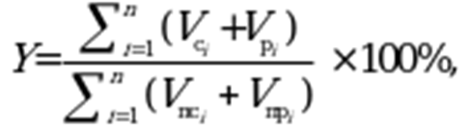
Национальный проект «Технологическое обеспечение продовольственной безопасности»
Кадры для АПК
Показатель укомплектованности кадрами
Гипотеза о возможных ловушках для МФХ
Приказ Минсельхоза России от 27.12.2024 N 781 "Об утверждении методик расчета показателей федерального проекта "Кадры в АПК" национального проекта по обеспечению технологического лидерства "Технологическое обеспечение продовольственной безопасности"

Slide 14

Y – показатель укомплектованности кадрами
Vci - фактическая штатная численность работников, замещающих должности руководителей и специалистов в организациях агропромышленного комплекса, в i-м субъекте Российской Федерации по состоянию на конец отчетного года (единиц
Vpi -фактическая штатная численность рабочих кадров организаций агропромышленного комплекса в i-м субъекте Российской Федерации по состоянию на конец отчетного года (единиц
Vпci- плановая штатная численность работников, замещающих должности руководителей и специалистов в организациях агропромышленного комплекса, в i-м субъекте Российской Федерации по состоянию на конец отчетного года (единиц
Vпрi-плановая штатная численность рабочих кадров организаций агропромышленного комплекса в i-м субъекте Российской Федерации по состоянию на конец отчетного года (единиц
Вопрос для дискуссий : каким образом это применимо для МФХ?

Slide 15
Тезисы по выводам
Во-первых, системный подход к сохранению баланса малых ФХ и крупных ФХ в целях сохранения села и его поступательного развития (тк в настоящее время ориентиры в рамках новых национальных целей, нов редакция Доктрины продовольственной безопасности (2025 г) и федеральные инициативы в рамках Нацпроекта «Технологическое обеспечение продовольственной безопасности» могут способствовать дальнейшим процессам укрупнения, что обосновывает актуальность для вопросов госрегулирования и стратегического планирования)
Во-вторых, факторы устойчивости для МФХ: диверсификация деятельности на селе (основная производственная деятельность и агротуризм, народные промыслы); технологическая поддержка и персонификация цифровой отчетности для МФХ (тк основными заказчиками со стороны хозяйствующих субъектов по IT- решениям без госпредложения останутся крупные хозяйствующие субъекты
В-третьих, формирование устойчивого неформального института доверия и авторитета к сельскому труду и сельскому укладу хозяйствования

Slide 16
Спасибо за внимание!
Вопросы ?
Комментарии?
Зинчук Галина Михайловна,
д.э.н., доцент; профессор кафедры
государственного и муниципального управления
РЭУ им. Г.В. Плеханова
Максимова Татьяна Павловна,
к.э.н., доцент; доцент кафедры Экономической теории
РЭУ им. Г.В. Плеханова
e-mail: Maksimova.TP@rea.ru
авторский профиль в РИНЦ:https://elibrary.ru/authors.asp

